Slide 1
Реализация проектов «Народный бюджет» в Никольском муниципальном районе в 2018 году.

Slide 2
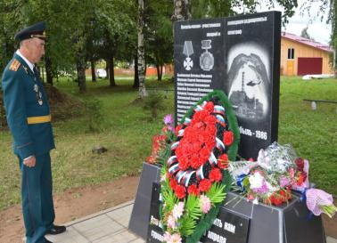
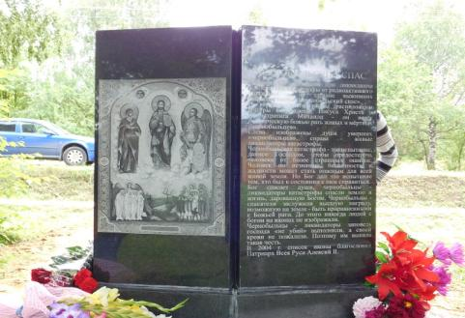
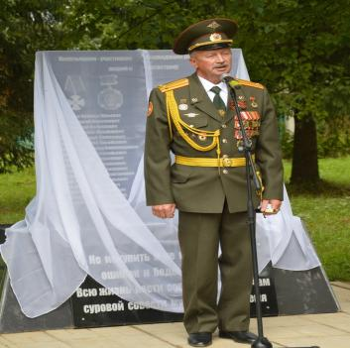
МО г. Никольск
Проект:
«Чернобыль-память на много веков» приобретение и установка памятника (проект 2017 года)

Slide 3
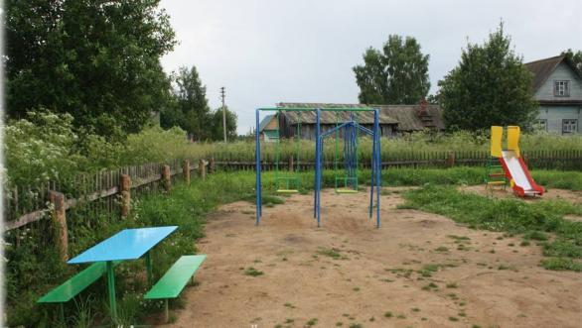
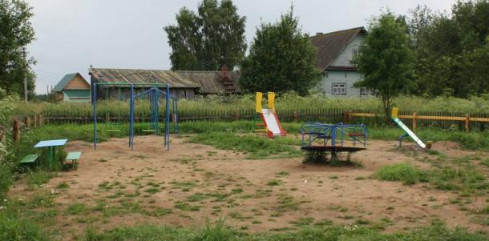
Аргуновское сельское поселение
Проект: Детская спортивно-игровая площадка

Slide 4
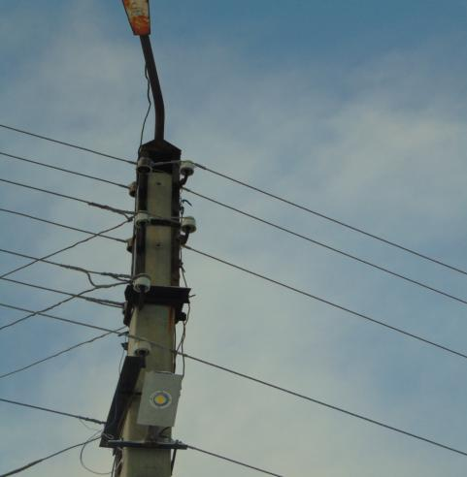
Аргуновское сельское поселение
Проект: Энергосбережение - приобретение светодиодных светильников для уличного освещения

Slide 5
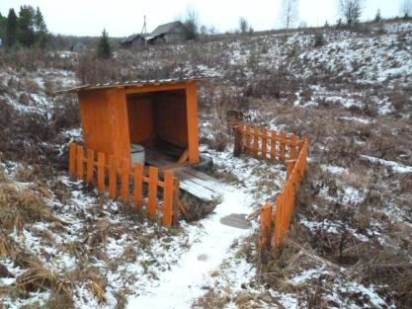
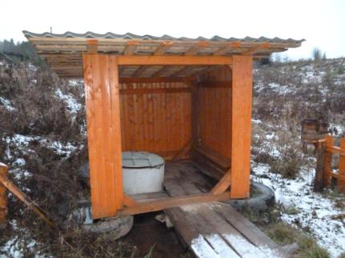
Завражское сельское поселение
Проект: Живи родник, живи

Slide 6
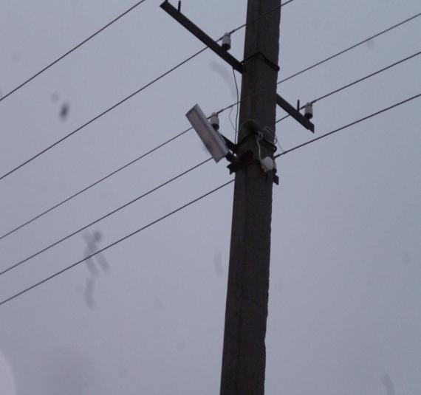
Завражское сельское поселение
Проект: Светлый двор

Slide 7
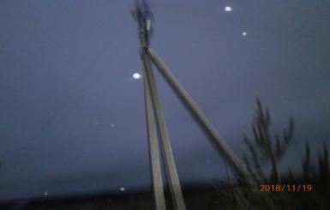
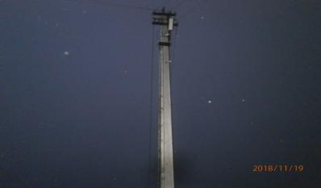
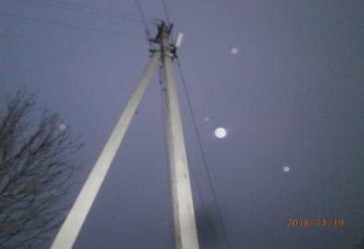
Зеленцовское сельское поселение
Проекты:
Уличное светодиодное освещение деревень Зеленцово и Слуда;
Уличное светодиодное освещение деревень Милофаново и Скочково.

Slide 8
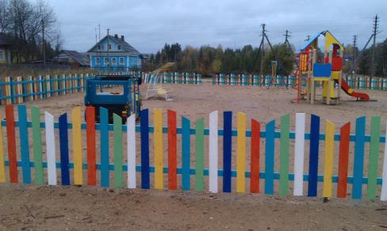
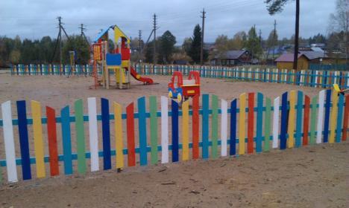
Кемское сельское поселение
Проект: Спортивно-игровая площадка «Здоровое детство» (п. Борок)

Slide 9
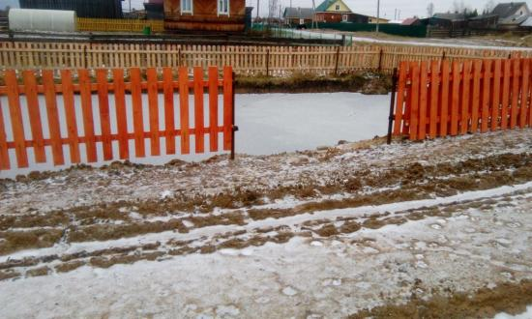
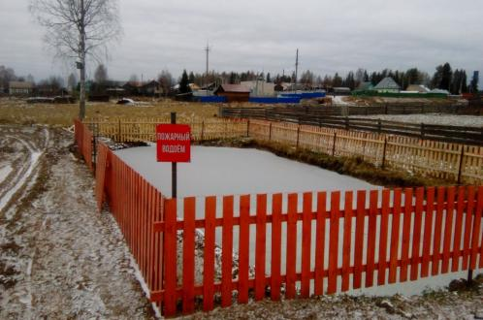
Кемское сельское поселение
Проект: Пожарный водоем (п. Борок)

Slide 10
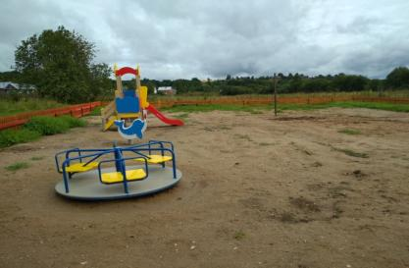
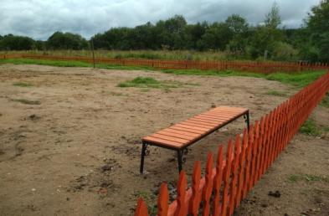
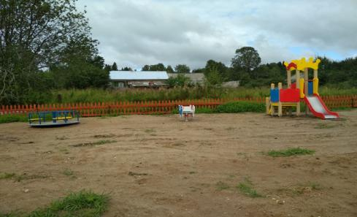
Краснополянское сельское поселение
Проект: Детская игровая площадка «Веселый дворик» д. Коныгино

Slide 11
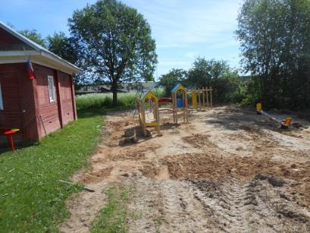
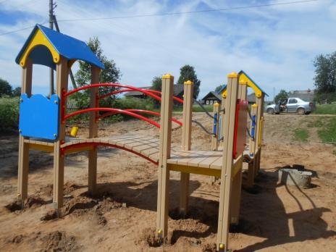
Краснополянское сельское поселение
Проект: Спортивно-игровая площадка «Мир чудес». д. Осиново

Slide 12
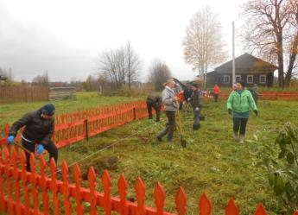
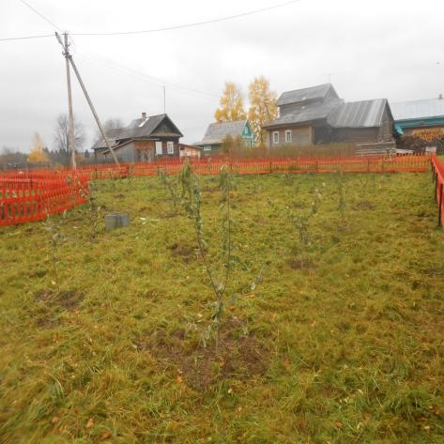
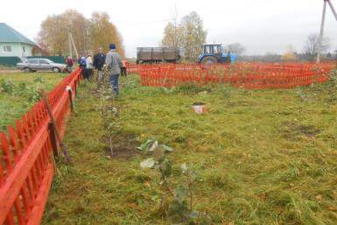
Краснополянское сельское поселение
Проект: Благоустройство рекреационной зоны д. Дор

Slide 13
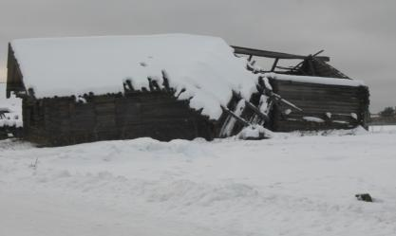
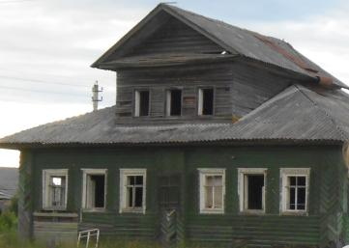
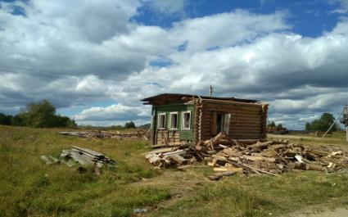
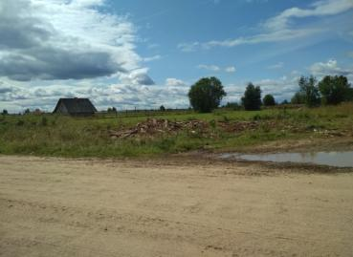
Краснополянское сельское поселение
Проект: «Снос бесхозных разрушенных построек» д. Ивантец

Slide 14
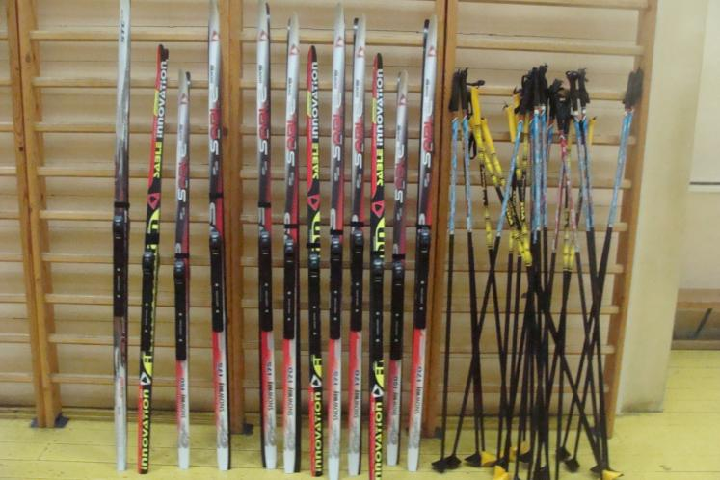
Краснополянское сельское поселение
Проект: Зовут нас снежные пути,
отдыха лучше зимой не найти (приобретение лыж) д. Кожаево

Slide 15
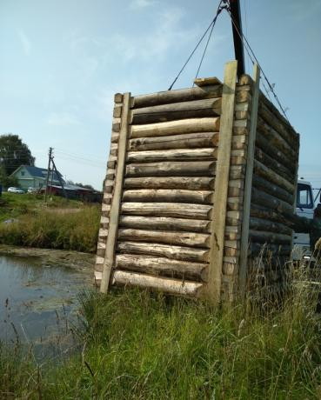
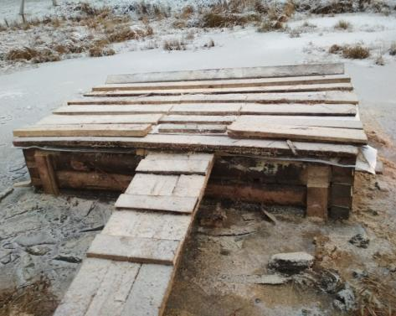
Краснополянское сельское поселение
Проект: Благоустройство пожарного водоема д. Козловка, д. Соколово

Slide 16
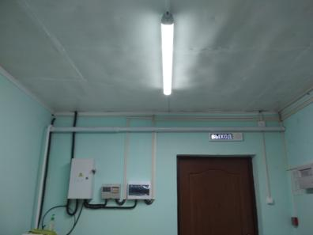
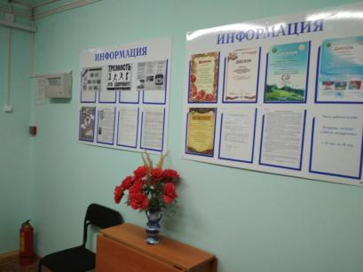
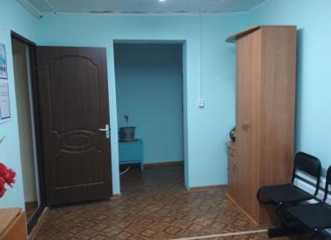
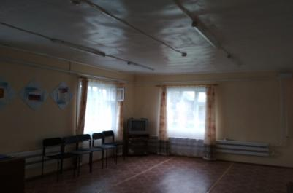
Краснополянское сельское поселение
Проект: «Красота и уют пусть в Культуре живут» д. Полежаево

Slide 17
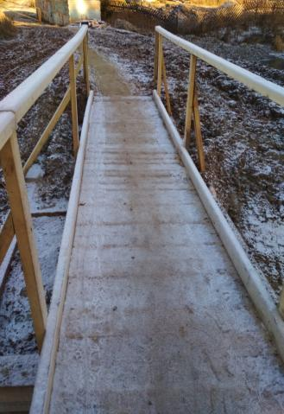
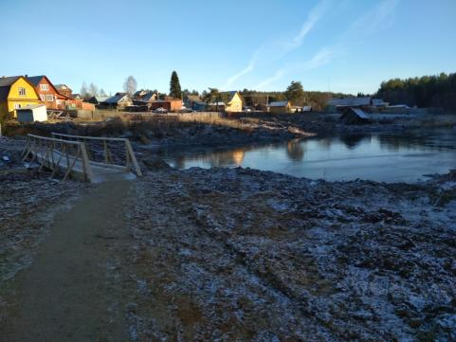
Краснополянское сельское поселение
Проект: Ремонт пешеходного моста через речку
Кузнечиха с. Светлый Ключ

Slide 18
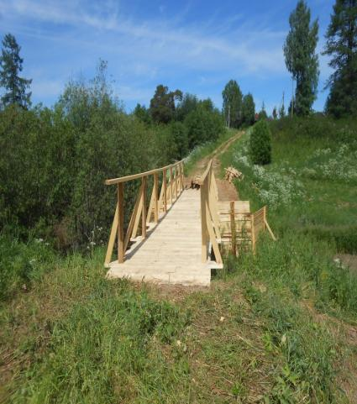
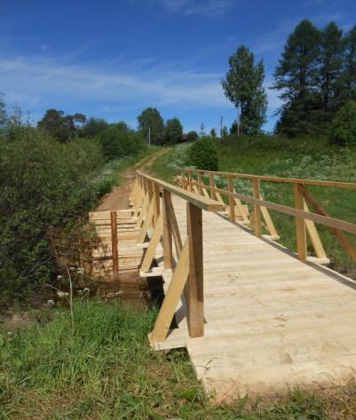
Краснополянское сельское поселение
Проект: Ремонт пешеходного моста через речку
Рыстюг (д. Верхний Рыстюг)

Slide 19
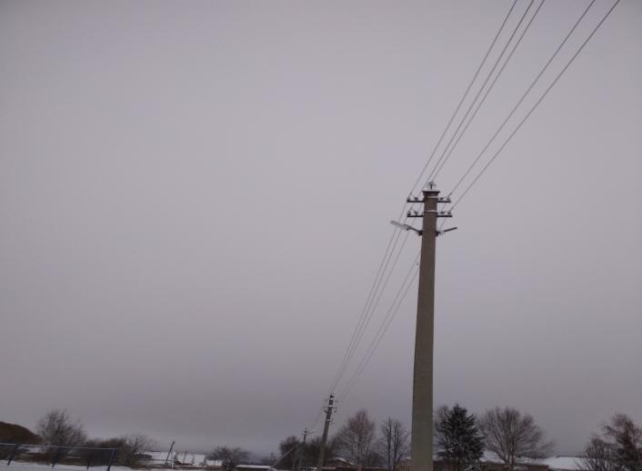
Краснополянское сельское поселение
Проект:Светодиодное уличное освещение д. Криводеево

Slide 20
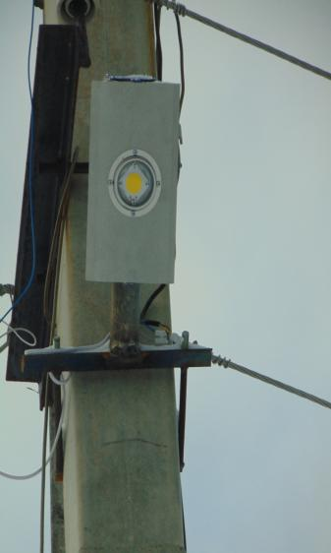
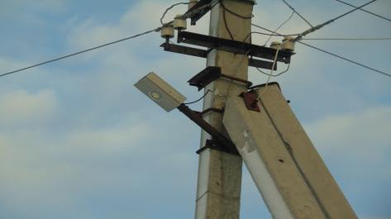
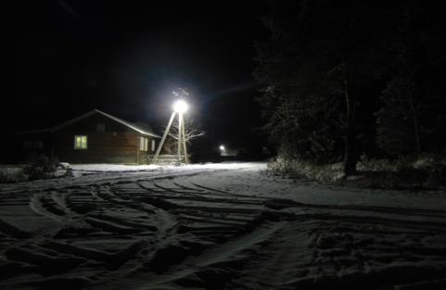
Сельское поселение Никольское
Проект: Да будет свет! (170 светодиодных светильников)

Slide 21
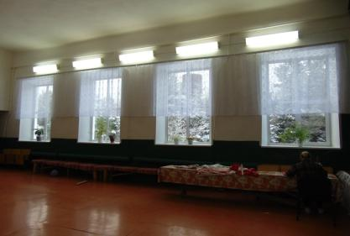
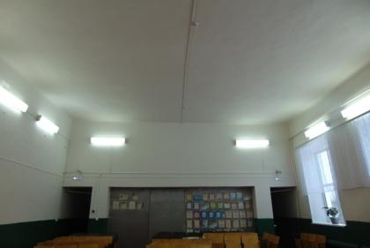
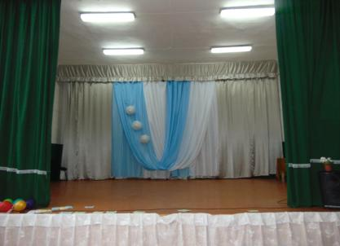
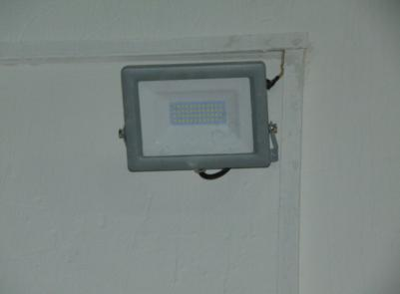
Сельское поселение Никольское
Проект:Ремонт ДК – на первом месте

Slide 22
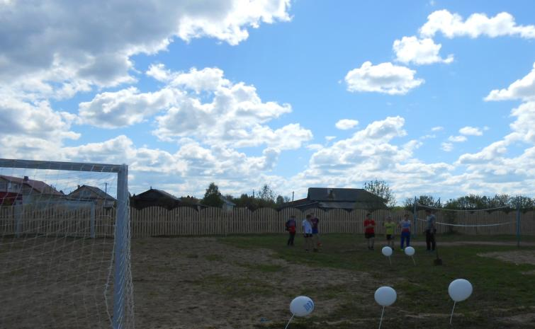
Пермасское сельское поселение
Проект: Детская площадка пос. Кудангский

Slide 23
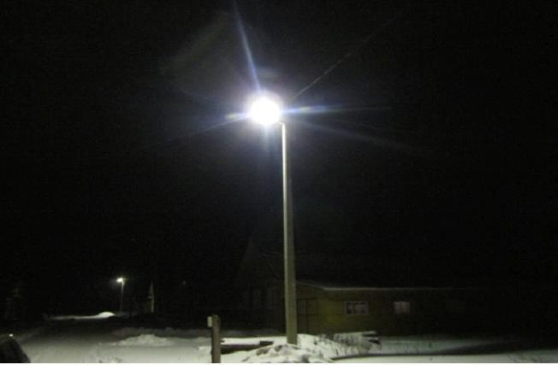
Пермасское сельское поселение
Проект:Светодиодное освещение пос. Кудангский

Slide 24
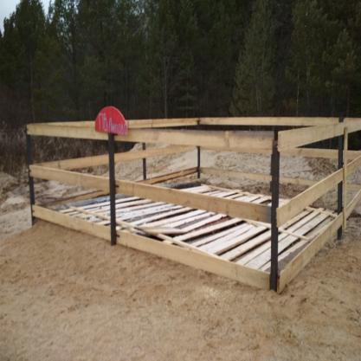
Пермасское сельское поселение
Проект:
Благоустройство пожарного водоема в д. Липово
Проект:
Благоустройство пожарного водоема в пос. Кудангский

